Slide 1
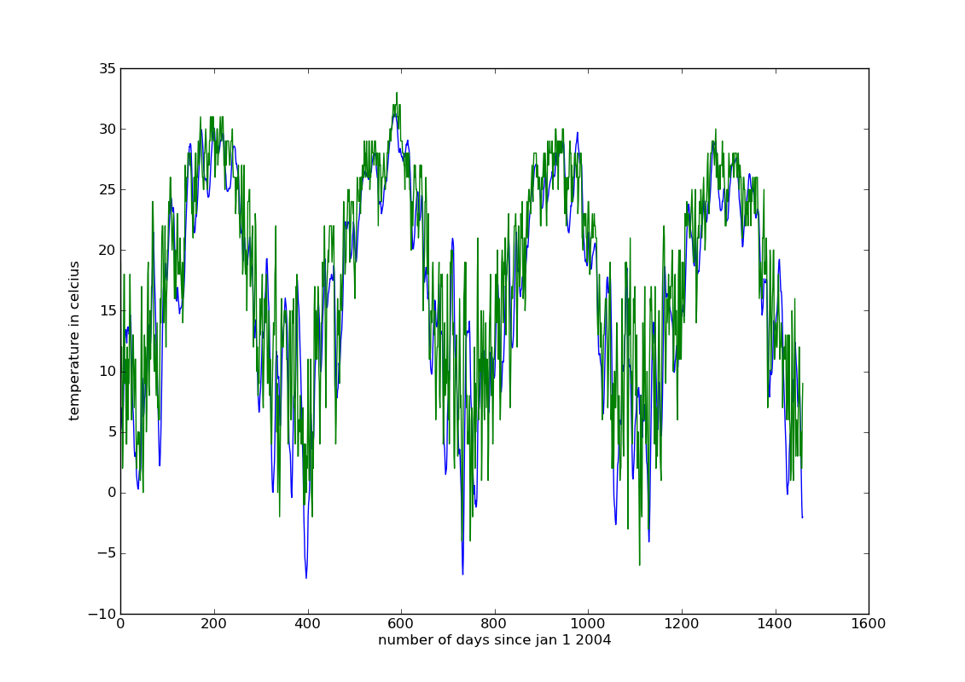
Técnicas de suavización exponencial
Oscar Centeno Mora

Slide 2
Introducción
Las técnicas de suavización exponencial son un método utilizado en la aplicación de series cronológicas para pronosticar algún evento de interés.
Estas técnicas provienen de funciones matemáticas de la exponencial.
Aunque no son las técnicas más poderosas en la aplicación de las series cronológicas, se deben estudiar y aplicar.
Las técnicas son: método de media móvil, suavización exponencial simple, suavización exponencial doble, y suavización con tendencia y estacionalidad.

Slide 3
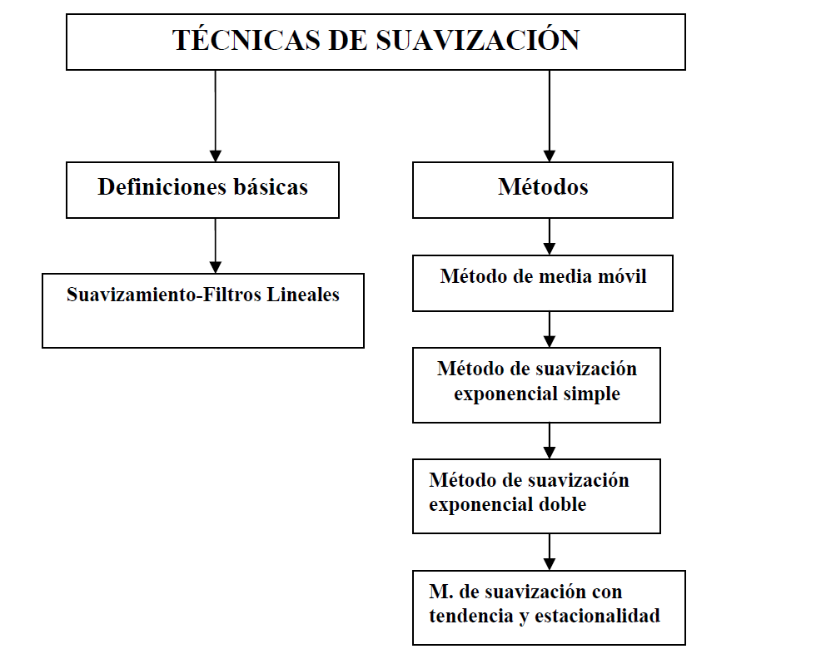
Introducción

Slide 4
Índice
1
Media móvil
4
Suavización con tendencia
2
Exponencial simple
5
Suavización con estacionalidad
3
Exponencial doble

Slide 5
Índice
1
Media móvil

Slide 6
Método de media móvil
El objetivo de los métodos a usarse en esta unidad es “suavizar” las fluctuaciones aleatorias causadas por el componente irregular de la serie.
Estos métodos resultan apropiados para series estables, es decir, aquellas que no exhiban ningún comportamiento de tendencia, ni variaciones cíclicas, ni estacionales, además es conveniente suavizar cuando existen cambios bruscos o movimientos irregulares en la serie.
Son relativamente simples y generalmente alcanzan un buen nivel de predicción en períodos de tiempos cortos.

Slide 7
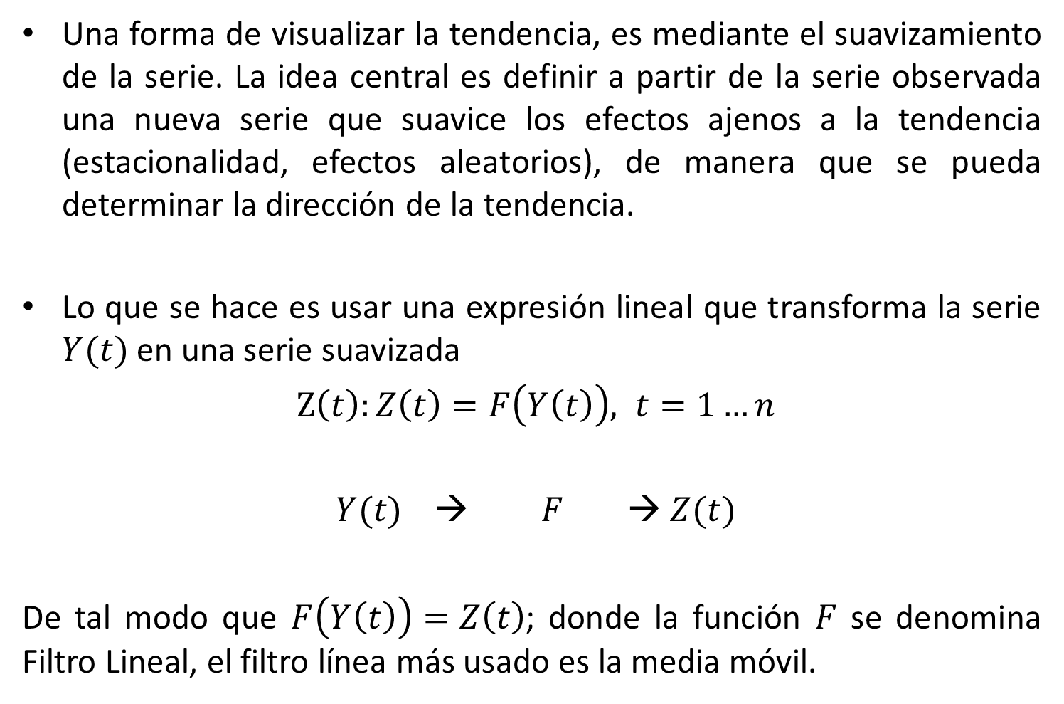
Método de media móvil
Una forma de visualizar la tendencia, es mediante el suavizamiento de la serie. La idea central es definir a partir de la serie observada una nueva serie que suavice los efectos ajenos a la tendencia (estacionalidad, efectos aleatorios), de manera que se pueda determinar la dirección de la tendencia.
Lo que se hace es usar una expresión lineal que transforma la serie $Y(t)$ en una serie suavizada
$Z\left(t\right):Z\left(t\right)=F\left(Y\left(t\right)\right), t=1…n$
$Y(t)$ → $F$ → $Z(t)$
De tal modo que $F\left(Y\left(t\right)\right)=Z\left(t\right)$; donde la función $F$ se denomina Filtro Lineal, el filtro línea más usado es la media móvil.

Slide 8
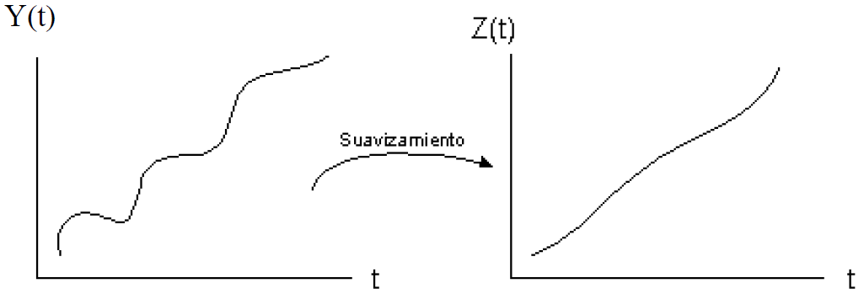
Método de media móvil

Slide 9

Método de media móvil
El objetivo del método por media móvil es eliminar de la serie los componentes estacionales y accidentales.
De forma general, el promedio móvil utiliza como pronóstico para el siguiete período, el promedio de los “n” valores de los datos más recientes de la serie de tiempo. Matemáticamente puede expresarse como:
El término móvil indica que conforme se tenga disponibilidad una nueva observación de la serie de tiempo, se reemplaza la observación más antigua en la ecuación y se calcula un nuevo pronostico. Como resultado el promedio se modificará, a medida que se agreguen nuevas observaciones.

Slide 10
Método de media móvil
La variable n es una indicación de cuantos períodos habrán que tomarse para calcular el promedio, generalmente suele variar entre tres (3), a cinco (5), dependiendo de cuantos elementos tiene la serie de datos.
A continuación pasamos a ver las diferentes variantes del método que se utilizan para eliminar el componente irregular y / o el componente estacional, los cuales se basan en la construcción de una serie de variables a partir de los datos originales, realizando para ello promedio de estos datos.

Slide 11
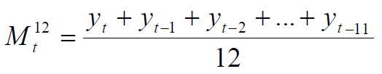
Método de media móvil: anual (s=12)
El método de media móvil anual o de orden 12 (datos mensuales), consiste en sustituir el dato de cada mes por el promedio de los datos de los últimos 12 meses. Así, por ejemplo, para calcular la Media Móvil Anual de enero de 1997, calculamos el promedio de los doce meses comprendidos entre febrero de 1996 y enero de 1997, es decir:
La ecuación para una serie mensual con estacionalidad anual (s=12), la serie suavizada se obtiene de la siguiente forma:

Slide 12
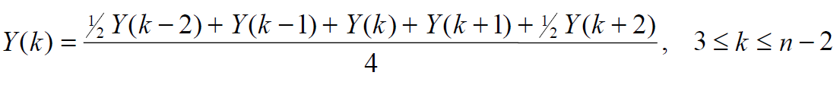
Método de media móvil: anual (s=4)
La serie suavizada está dada por la siguiente ecuación:
A este procedimiento se le llama como filtro simétrico finito.

Slide 13
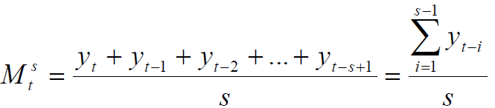

Método de media móvil: orden “s”
Podemos construir medias móviles de orden inferior a 12, es decir, que no sean anuales. Así, la Media Móvil de Orden 3 se construye promediando los tres últimos datos. De manera general, la Media Móvil de Orden “s” se construye de la siguiente forma:
Para realizar las predicciones y pronósticos de la serie utilizamos la siguiente fórmula:

Slide 14
Método de media móvil: orden “s”
La principal ventaja que presenta esta media móvil será que no retrasará tanto la evolución de la variable como lo hacía la media móvil anual, ya que al no utilizar tantas observaciones, su comportamiento se asemejará más al de la serie original.
Sin embargo, el principal inconveniente de esta media móvil viene precisamente de esa menor utilización de observaciones. Al no construirse con 12 observaciones, no se elimina completamente el componente estacional, llegando en ciertos casos a multiplicarse este efecto.

Slide 15

Método de media móvil: centrada
Este tipo de media móvil no e construye promediando los datos anteriores al dato original, sino que se utilizan simétricamente los datos adyacentes.
Por ejemplo, para construir el dato de julio del 2016 de la media centrada de orden 3 se utiliza el promedio de los meses de junio, julio y agosto del 2016.
En general, la Media Móvil Centrada de orden “s” va a estar definida por la siguiente expresión:

Slide 16

Método de media móvil: centrada
Cuando el orden de la media móvil centrada es par (por ejemplo 6) se utilizan para calcular “s+1” observaciones, ponderando cada uno de los datos extremos con un valor igual a 0.5:
La principal ventaja de esta media móvil es que al utilizar los datos adyacentes, tanto anteriores como posteriores, no vamos a tener el problema de retrasar la evolución de la variable, es decir, tanto la serie original como la media móvil centrada van a tener en las mismas fechas los valores máximos y mínimos.

Slide 17
Método de media móvil: centrada
La principal desventaja de este método es que al utilizar las observaciones posteriores a cada dato original, para su construcción, no tendremos observaciones de la MC al final de la muestra disponible, siendo esta precisamente la parte de la muestra más interesante para el análisis.
Esta dificultad se resuelve si disponemos de predicciones fiables para los próximos meses. Así, por ejemplo, si se dispone de datos hasta diciembre de 2012, la MC para ese mes de diciembre del 2012 se formará con el promedio de las observaciones de octubre, noviembre y diciembre del 2012, y las predicciones para enero y febrero de 2013.

Slide 18
Método de media móvil: conclusión
Cada una de las diferentes medias móviles va a tener sus ventajas como también sus desventajas, dependiendo de para que queramos utilizarlas y las características de la serie en cuestión, emplearemos a una o a otra.
Si la serie en estudio no tiene componente estacional muy marcado y es fácil conseguir predicciones fiables, podría utilizarse una MC. En otros casos, sería más conveniente utilizar una media móvil de mayor orden (o anual) o no centrada, etc.
Normalmente, estas medias móviles son interpretadas como una aproximación a la evolución de la serie temporal y, de hecho, en ocasiones se utilizan como estimación de la tendencia de la misma. Cabe mencionar que estas medias móviles tienen una naturaleza cambiante con el paso del tiempo, en función del comportamiento de la variable.

Slide 19
Índice
1
Media móvil
2
Exponencial simple

Slide 20
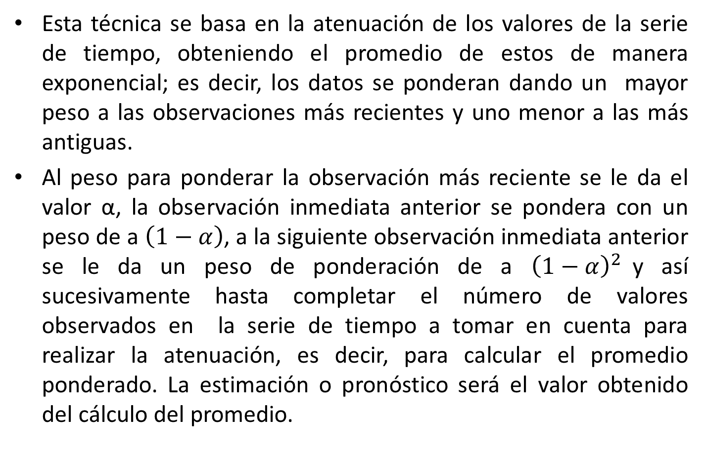
Suavización exponencial simple
Esta técnica se basa en la atenuación de los valores de la serie de tiempo, obteniendo el promedio de estos de manera exponencial; es decir, los datos se ponderan dando un mayor peso a las observaciones más recientes y uno menor a las más antiguas.
Al peso para ponderar la observación más reciente se le da el valor α, la observación inmediata anterior se pondera con un peso de a $\left(1−α\right)$, a la siguiente observación inmediata anterior se le da un peso de ponderación de a ${\left(1−α\right)}^{2}$y así sucesivamente hasta completar el número de valores observados en la serie de tiempo a tomar en cuenta para realizar la atenuación, es decir, para calcular el promedio ponderado. La estimación o pronóstico será el valor obtenido del cálculo del promedio.

Slide 21

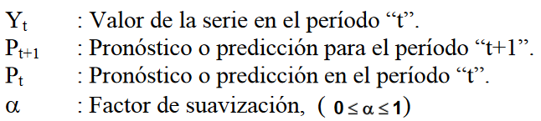
Suavización exponencial simple
La expresión para realizar el cálculo de la suavización exponencial simple es:
Otra expresión equivalente a esta es la siguiente:
Donde

Slide 22
Suavización exponencial simple
Es decir el valor de la serie suavizada en el período “t+1” es igual a “α” veces el valor de la serie en el período “t”, más “1-α” veces el valor predicho en el período “t”.
Es así que para determinar los valores de la serie suavizada se necesita un valor inicial P0, el cual puede ser un promedio de los datos anteriores o simplemente el primer valor de la serie.

Slide 23
Índice
1
Media móvil
2
Exponencial simple
3
Exponencial doble

Slide 24
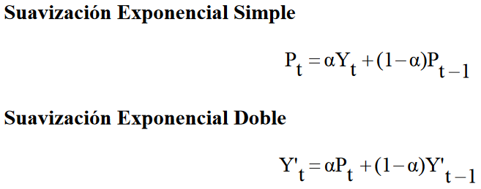
Suavización exponencial doble (Brown)
En este método se calcula primero una suavización exponencial simple para cada valor de la serie y luego se vuelve a calcular otra suavización exponencial sobre los datos resultantes de la primera. Para ello se usan las siguientes formulas

Slide 25
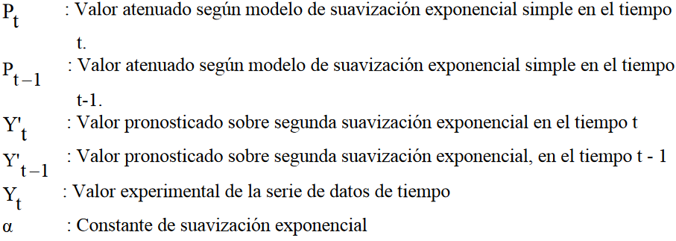
Suavización exponencial doble (Brown)
Donde:

Slide 26

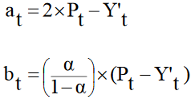


Suavización exponencial doble (Brown)
Para pronosticar hacia el futuro, se usa una interpolación lineal que contempla el componente de tendencia (segunda suavización exponencial) del siguiente tipo:
Siendo:
Donde:

Slide 27
Suavización exponencial doble (Brown)
La constante empírica α es la única variable en este modelo que debe ser determinada de manera experimental sobre los valores disponibles de la serie de datos.

Slide 28
Índice
1
Media móvil
4
Suavización con tendencia
2
Exponencial simple
3
Exponencial doble

Slide 29
Suavización con tendencia (método de Holt).
Es un método sofisticado de extensión de la suavización exponencial, descrita anteriormente. A diferencia del método de suavización exponencial, el método de Holt Winters también permite el estudio de la tendencia de la serie a través de pronósticos a mediano y largo plazo.
Este modelo utiliza dos constantes (α y β) para realizar los pronósticos. Estas constantes deben determinarse experimentalmente para señalar los valores reales de la serie de tiempo.

Slide 30
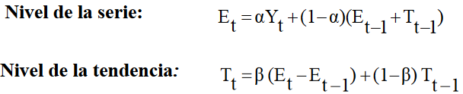
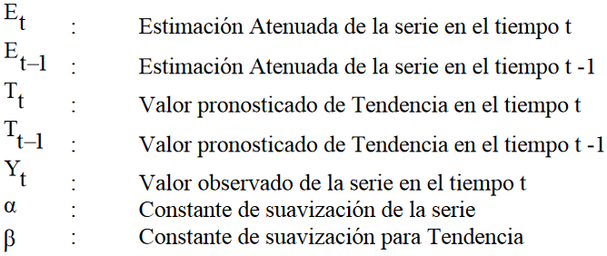
Suavización con tendencia (método de Holt).
De las ecuaciones anteriores las variables tienen el siguiente significado:
En donde:

Slide 31
Suavización con tendencia (método de Holt).
El modelo de Holt – Winters se utiliza cuando existe la presencia de una tendencia en la serie de tiempo. La elección de las constantes de suavización α y β afecta al valor de los resultados.
Un valor pequeño de “α” da mayor peso a los valores más retrazados y un mayor valor en dicha constante da mayor peso a los niveles más recientes.
Igualmente un valor pequeño de “β” da mayor peso a las tendencias más retrazadas en la serie y un menor valor de la constante da mayor peso a las tendencias de la serie más recientes.

Slide 32

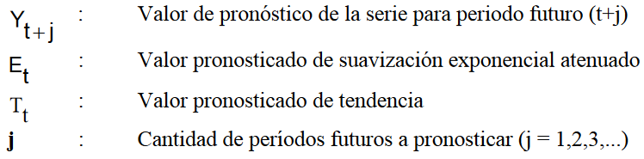
Suavización con tendencia (método de Holt).
Para pronosticar períodos futuros, se define la siguiente fórmula:
En la ecuación anterior las variables tienen el siguiente significado:

Slide 33
Índice
1
Media móvil
4
Suavización con tendencia
2
Exponencial simple
5
Suavización con estacionalidad
3
Exponencial doble

Slide 34
Suavización exponencial con componente estacionalidad
Se entiende como variación estacional, aquella distorsión que se produce en la serie de datos debido a que hay un patrón de comportamiento que parece repetirse año tras año (o transcurridos una cantidad de períodos), ejemplos de este tipo lo constituyen las ventas de helado los cuales se incrementan en la temporada de verano, otro podrían ser las ventas de artículos de pirotecnia las cuales se incrementan durante el último mes del año, las ventas de ropa para deportes invernales que se incremente en el segundo trimestre del año, la demanda de pasajes que se incrementa en el mes de julio hacia destinos invernales, etc.
Los modelos aplicables en estos casos, deben contener un componente de corrección debido a la tendencia que pudiese llegar a presentarse y otra corrección debido a la estacionalidad que se presenta en la serie de datos.

Slide 35
Suavización exponencial con componente estacionalidad
En el ejemplo anterior, de las ventas de publicaciones podemos observar un comportamiento similar cada cuatro meses, analizaremos esta serie utilizando la componente estacional.
Existen varios métodos que pueden ser aplicados, pero a manera de ejemplo describiremos solamente los siguientes, que resultan ser los más aplicados:
1. Atenuación Exponencial Ajustada con estimación de Tendencia y Variación Estacional (método de Holt-Winters Multiplicativo).
2. Atenuación Exponencial Ajustada con estimación de Tendencia y Variación Estacional (método de Holt-Winters Aditivo).

Slide 36
Suavización exponencial con componente estacionalidad
Ambos métodos son una extensión del método de Holt presentado anteriormente, con la particularidad de que agregaremos una complejidad adicional al incorporar índices de estacionalidad como una manera de corregir la serie de tiempos evitando estos “picos” que distorsionan el análisis de los pronósticos y la predicción en consecuencia.
Veamos ahora el Holt-Winters Multiplicativo y el Holt-Winters Aditivo.

Slide 37
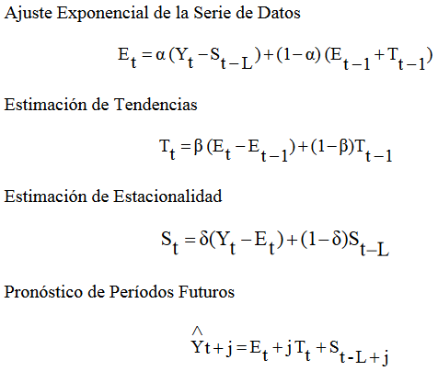
Suavización exponencial con componente estacionalidad: HW aditivo
Se basa en el cálculo de 4 componentes:
1
¿Cuál sería la ecuación del modelo?
2
3
4

Slide 38
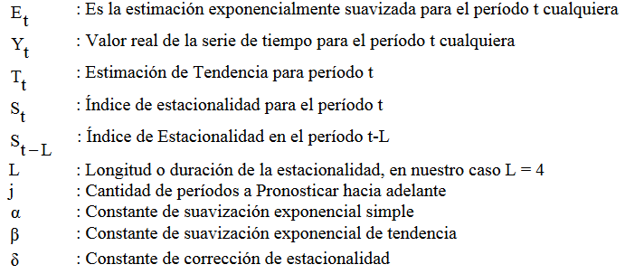
Suavización exponencial con componente estacionalidad: HW aditivo
Las variables en las ecuación significan:

Slide 39
Suavización exponencial con componente estacionalidad: HW aditivo
Los valores de α, β y δ, deben ser calculados de manera experimental sobre el conjunto de datos de la serie de tiempos disponibles.
Normalmente mediante métodos numéricos se encuentran los óptimos de los parámetros α, β y δ que disminuyen la diferencia entre el valor real y el estimado.

Slide 40
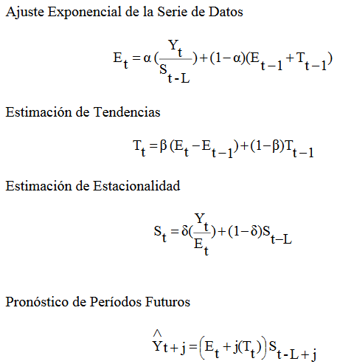
Suavización exponencial con componente estacionalidad: HW multiplicativo
Se basa en el cálculo de 4 componentes:
1
¿Cuál sería la ecuación del modelo?
2
3
4

Slide 41
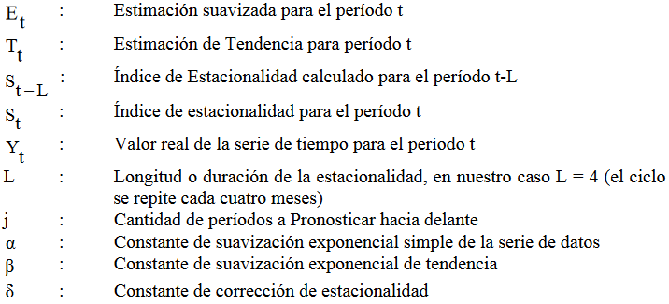
Suavización exponencial con componente estacionalidad: HW multiplicativo
Las variables en las ecuación significan:

Slide 42
Suavización exponencial con componente estacionalidad: HW multiplicativo
Los valores de α, β y δ, deben ser calculados de manera experimental sobre el conjunto de datos disponibles de la serie de tiempo.
Normalmente mediante métodos numéricos se encuentran los óptimos de los parámetros α, β y δ que disminuyen la diferencia entre el valor real y el estimado.

Slide 43
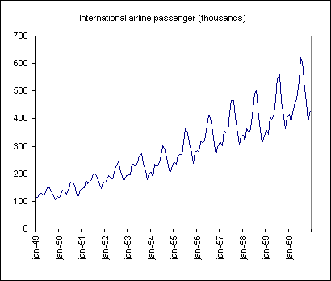
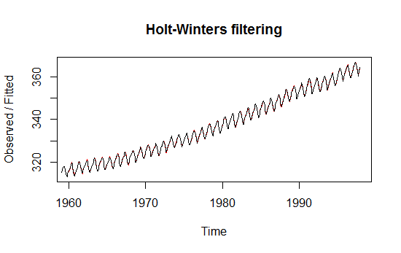
Suavización exponencial con componente estacionalidad: ¿ multiplicativo o aditivo?
¿Cuándo se debe optar por un Holt Winters Multiplicativo o Aditivo?
¿ ?
¿ ?

Slide 44
Conclusión
El presente capítulo explicó las principales técnicas de suavización exponencial.
Los métodos estudiados fueron la media móvil, el exponencial siempre, doble, de tendencia, y las técnicas de Holt Winters aditivo y multiplicativo.
En términos pragmáticos, solo utilizaremos los Holt Winters aditivos o multiplicativos.
Se demostrará que estos últimos son un sub caso de un ARIMA, o un MA(1).

Slide 45


